Slide 1
ProjectStore Upgrade Game
Team. ????
Tiny Store

Slide 2
기본은 가게를 운영하는 게임...
레벨업에 따라 단계가 변화
양피지 단계
점포가 없는 상태로 2D로 진행되며 재료를 통해 아이템을 생산하고
상품을 도매상에 하한가로(럭키보너스가 발생가능) 판매가 가능합니다.
노상 단계
내 점포가 생성되어 자동 판매(매대에 놓고 팔기)가 가능해지고 3D 화면으로 전환됩니다.
꾸미기가 가능한 내 점포가 업그레이드 되어 자동 생산(미리 등록)이 가능해지고
오브젝트를 이용한 커스터마이징이 가능해집니다. 특수재료 구매 및 판매에 필요한
경매장 사용이 가능해집니다.
조그만 가게
어엿한 가게
꾸미기가 가능한 내 점포가 업그레이드 되어 자동 판매(자동 매대 채우기)가 가능해지고
좀더 많은 오브젝트를 커스터마이징에 사용 할 수 있습니다.
대형 가게
꾸미기가 가능한 내 점포가 업그레이드 되어 NPC의 고용이 가능해지고
좀더 많은 오브젝트를 커스터마이징에 사용 할 수 있습니다.
점포 다수
추가 점포를 두어 일정 시간 동안 소규모의 매상을 획득합니다. (최대 5개까지)

Slide 3
게임 서버는...
◎ 플레이어의 정보처리 담당
◎ 클라이언트에서 이벤트 발생시 패킷으로 정보 전달받아서
처리후 데이터를 보내준다.
◎ 데이터 베이스 서버와 연결해서 데이터를 관리한다.

Slide 4
Server Process Logic
MainForm
Network
Processor
Client
비동기 통신
AsyncCallback을 통해 통신함
Client에서
데이터 받아 삽입
Thread로 던짐
Receive
PacketQueue
결과값 전송 요청
꺼내서 처리
패킷ID에 따라
다른 Notifier 이용
Data
Processor
결과 처리에 필요한 정보를
쿼리를 통해 획득 및 수정 처리
MySql
Database
Server
DB접속
데이터 처리 요청
Receive
From
Client
결과값 전송

Slide 5
Example - Login Request
5.쿼리로 플레이어 정보 요청
데이터가 없는경우
Exception 일으켜
로그인 불가로 처리
Client
MySql
Database
Server
1. BeginAccept로 대기중인 listen에 Accept
이후 callback으로 Begin Receive로 대기하는
소켓에 Packet 전송
Data
Processor
6. 데이터 존재하고 ID , password모두
일치하는경우 Socket정보와 함께
network Processor 로그인 테이블에 등록
7.요청에 따른
수행결과 값 반환
9.Client에
패킷 전송
Network
Processor
8. 반환 값으로 Login Result 패킷 구성하여 전송 요청함
2. Client로 부터
전송 받은 데이터를 삽입
4. 로그인을 위해서
데이터베이스의
player 정보 요청
Receive
PacketQueue
Receive
From
Client
3. Dequeue하여 Packet헤더 분리하고 헤더ID에 맞는 Receive method 동작함 이 경우에는
ReceiveLoginRequest가 실행

Slide 6
Database Structure
Item
itemID
playerID
itemName
storeType
count
price
isSell
sellPrice
sellCount
playerID
password
playerName
money
Store
storeID
playerID
storeName
storeType
storeStep
presentExp
requireExp
player

Slide 7
허술한점?
◎ Send PacketQueue가 없음
◎ 데이터 베이스 이용에도 불구하고
설계 능력 부족으로 별도의 테이블 사용함
◎ Disconnection 처리 미흡

Slide 8
클라이언트는...
◎ 서버에 접속하여 게임을 실행해주는 실행기가 된다.
◎ 본 게임에서는 아이템을 생산하거나 플레이어의 정보가 변하는 것을 모두 서버에서 처리하기에 실제로 어떤 로직을 처리하는 부분은 캐릭터에 한정된다.
◎ 아이템의 변조나 플레이어 정보가 변조 될 때 마다 서버에 요청하여 처리하게 구성되어 있다.

Slide 9
Client Process Logic
Server 통신
서버에 전달을 위해
게임매니저 이용
Game Manager
Network
Controller
비동기 통신
AsyncCallback을 통해 통신함
User Interface
Controller
계층구조형태로 게임 UI 구성
Character Controller
Store Create
LoginForm
GameView
Elf Character
Store Select
게임중인 상점의 스탭에 따라 변화

Slide 10
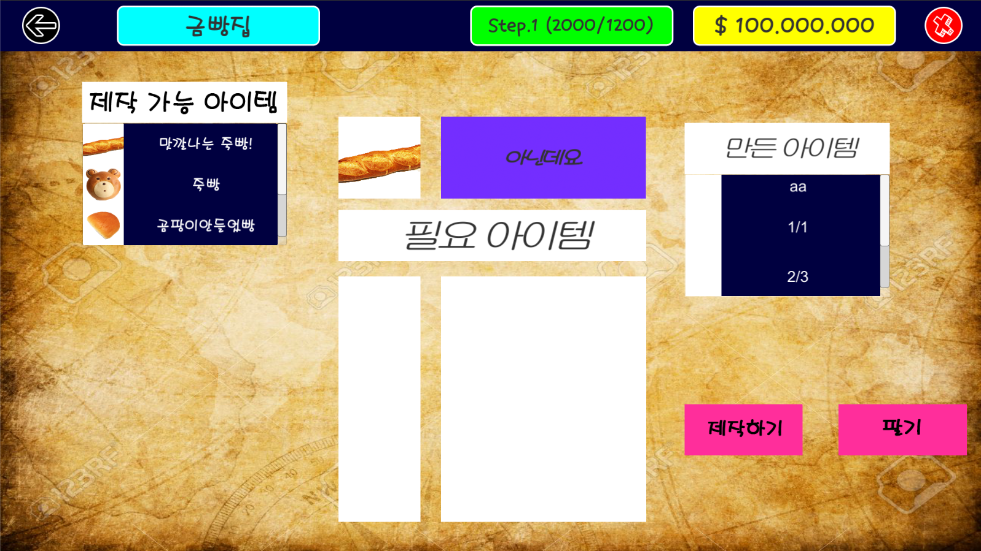
첫 단계?

Slide 11
First Step Logic
Produce
List
Produce
Recipe
List
제작버튼
FirstStepUI
제작버튼
Sell
Produced
List

Slide 12
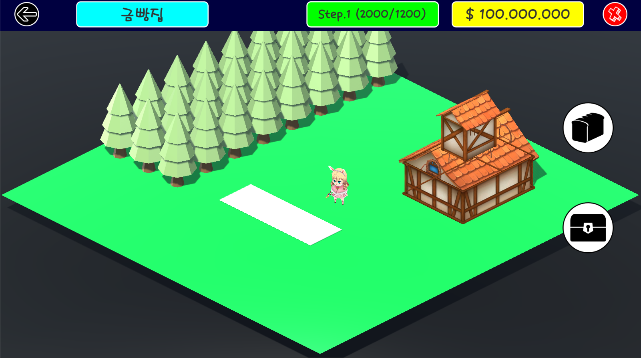
두 번째 단계??

Slide 13

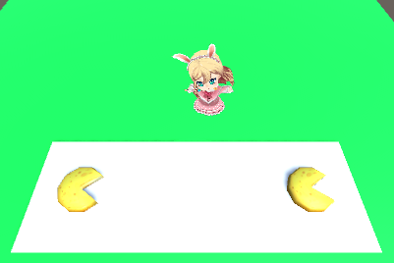
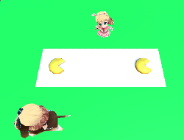
Player Logic
필드 내에서 움직이며, 노점(돗자리)을 클릭하면 장사모드로 전환이 된다.
손님은 노점 위의 아이템을 훑어보고, 마음에 드는 물건이 있으면 산다.

Slide 14
Customer Logic
매대를 찾아간다.
NO
물건이
있는가?
YES
유저가 올릴때까지 일정시간 대기
유저가 올린 아이템 중 랜덤하게 하나를 골라 구매
집에 간다

Slide 15
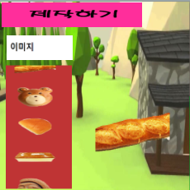

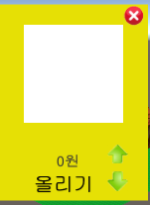
Step2 UI
팔고싶은 아이템 설정
인벤토리/아이템 제작
매대 올리기
물건 판매
가격설정
올리기

